Slide 1
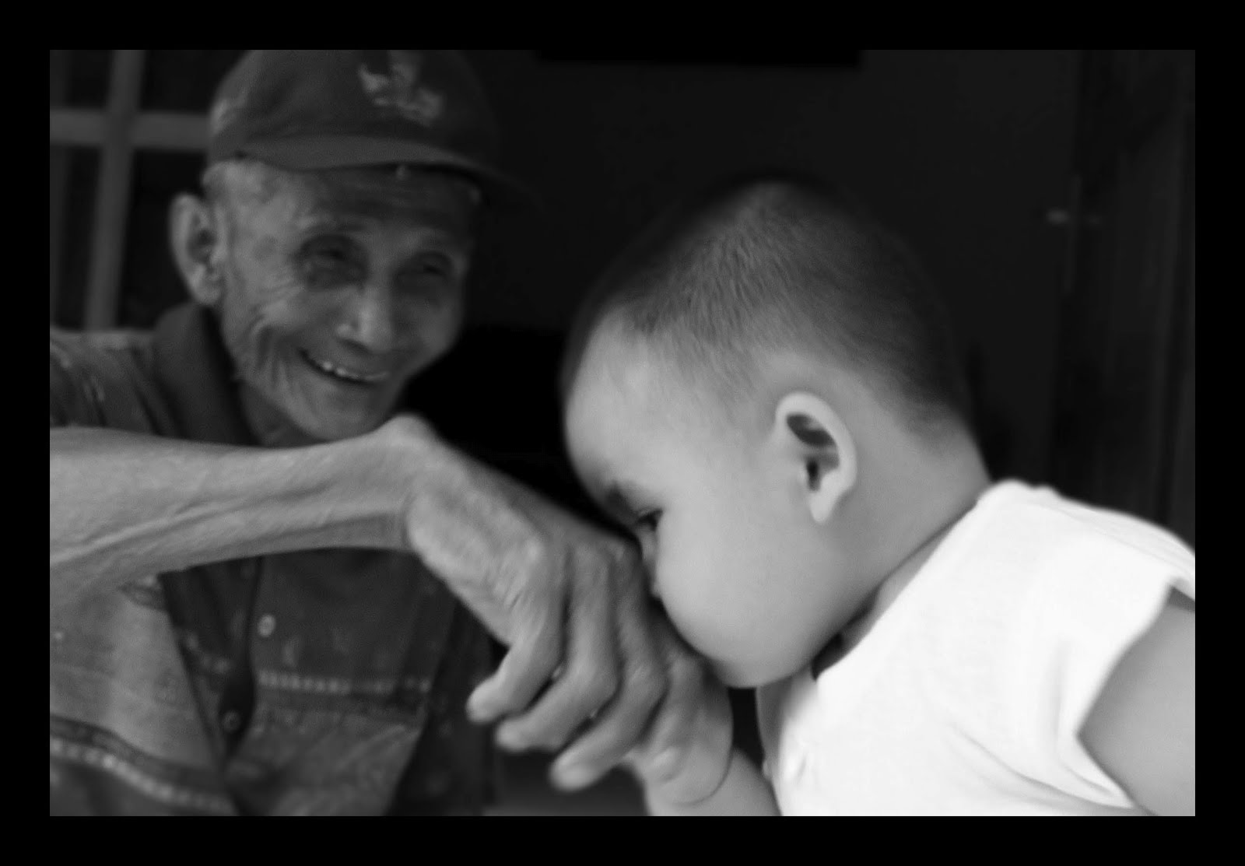
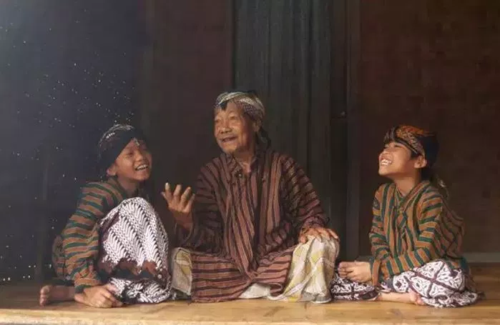
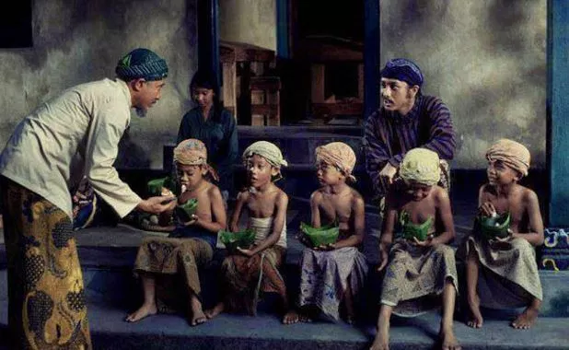
ETIKA JAWA

Slide 2
Coba setitekna video iki...

Slide 3
Etika adalah norma, aturan dan nilai yang disepakati dan diyakini oleh kelompok tertentu di masyarakat

Slide 4
ETIKA ORANG JAWA?

Slide 5
ETIKA JAWA
Etika yang dimiliki orang Jawa

Slide 6
Aja mangan ning tengah lawang
Yen nyapu sing resik mundhak bojone brewok
Wayah surup padha mlebu ngomah ana wewe metu
aja nlungguhi bantal mundhak wudunen
Aja cedhak kebo gupak
Ajining dhiri gumantung ana ing lathi ajining raga gumantung ana ing busana

Slide 7
Ciri-ciri orang Jawa
1. orang yang lahir dari etnis Jawa atau keturunan orang jawa dari generasi terdahulu
2. memiliki identitas Jawa (nama)
3. mengamalkan nilai-nila adat kebudayaan warisan leluhur dengan kesadaran dan kemauan sendiri

Slide 8
Etika Jawa sebagai Pandangan Hidup
ketenangan, ketentraman dan keseimbangan

Slide 9
Etika Jawa dan Semar
semar adalah konsep kesadaran dan keseimbangan
semar adalah simbol kerakyatan dan kerukunan

Slide 11
Semar
Sapa sejatine semar...?
Semar--->ismaya, Badranaya
tokoh Semar ini pertama kali ditemukan di dalam karya sastra pada zaman kerajaan Majapahit yang berjudul Sudamala. Karya sastra tersebut dalam bentuk kakawin juga dipahat dalam bentuk relief di Candi Sukuh yang dibuat tahun 1439.

Slide 12
Mbegegeg ugeg-ugeg mel-mel sakdulita
Urip iku urup
Sura dira jayaning rat swuh brastha lebur ing pangastuti
Datan serik lamun ketaman, datan susah lamun kelangan

Slide 13
MATUR NUWUN

